Slide 1


丰台区2025~2026学年度第二学期一模练习
语文学科 微写作
阅卷组成员：李晓敏 吕海燕 高丽莹
陈亚男陈倩 张璐 武佳宁 韩柳 高桂杰 王泽辉

Slide 2
一 、试题分析
（1）毕业前，老师请同学们与学弟学妹分享在高三时使用人工智能赋能语文学习的经验。请写下你的使用经验。要求：所写经验具体，切实，易操作。
【题目解析】
核心任务是向学弟学妹分享“人工智能赋能高三语文学习”的经验。
“人工智能赋能语文学习”指利用人工智能技术来增强、优化或重塑语文学习的过程和体验。这里的“赋能”可以理解为“赋予能力”或“提升效能”，核心在于让学习变得更高效、个性化和智能化。

Slide 3
一 、试题分析
（1）毕业前，老师请同学们与学弟学妹分享在高三时使用人工智能赋能语文学习的经验。请写下你的使用经验。要求：所写经验具体，切实，易操作。
【题目解析】
审题注意“高三时”，要求所介绍经验应符合高三学段特点（全面复习而非学习新知识）。此外，“人工智能赋能语文学习”，要求所分享的经验需充分体现人工智能的参与并体现语文学科特点。

Slide 4
一 、试题分析
（1）毕业前，老师请同学们与学弟学妹分享在高三时使用人工智能赋能语文学习的经验。请写下你的使用经验。要求：所写经验具体，切实，易操作。
【题目解析】
所写经验“具体”，指可感知、可执行，即有明确场景（在什么情况下用）、有明确动作（具体怎么做）、有明确产出（做完之后得到什么）；
“切实”指符合客观实际条件，即符合高三实际、不需额外投入大量时间或财力、能融入已有的复习节奏等；“易操作”指步骤简单、门槛低、不易出错。
本题主要表达方式为说明，除上述要求外，还应注意说明顺序及语言的准确、简洁。

Slide 5
评阅标准
人工智能 赋能语文学习（6分） | 一类（5-6分） | 所分享的经验能将人工智能和高三语文学习充分结合，行之有效
 | 二类（3-4分） | 所分享的经验能将人工智能和 语文学习相结合，但合理性不足
 | 三类（1-2分） | 所分享的经验未能将人工智能和语文学习相结合（未体现人工智能参与或未结合语文学习特点）
具体、切实、易操作（4分） | 一类（3-4分） | 同时满足具体、切实、易操作的要求
 | 二类（2分） | 具体、切实、易操作三个要求中仅满足两个
 | 三类（1分） | 具体、切实、易操作三个要求中仅满足一个或均不满足

Slide 6
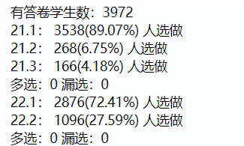
得分情况
5.72
4.99
4.90

Slide 7
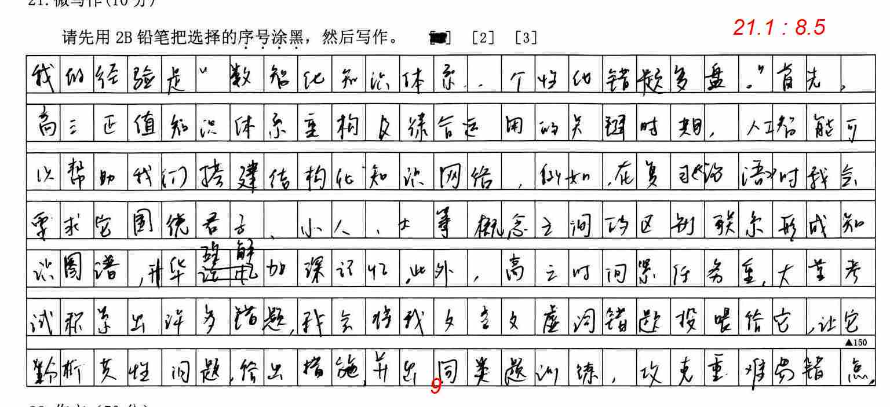
得分情况

Slide 8
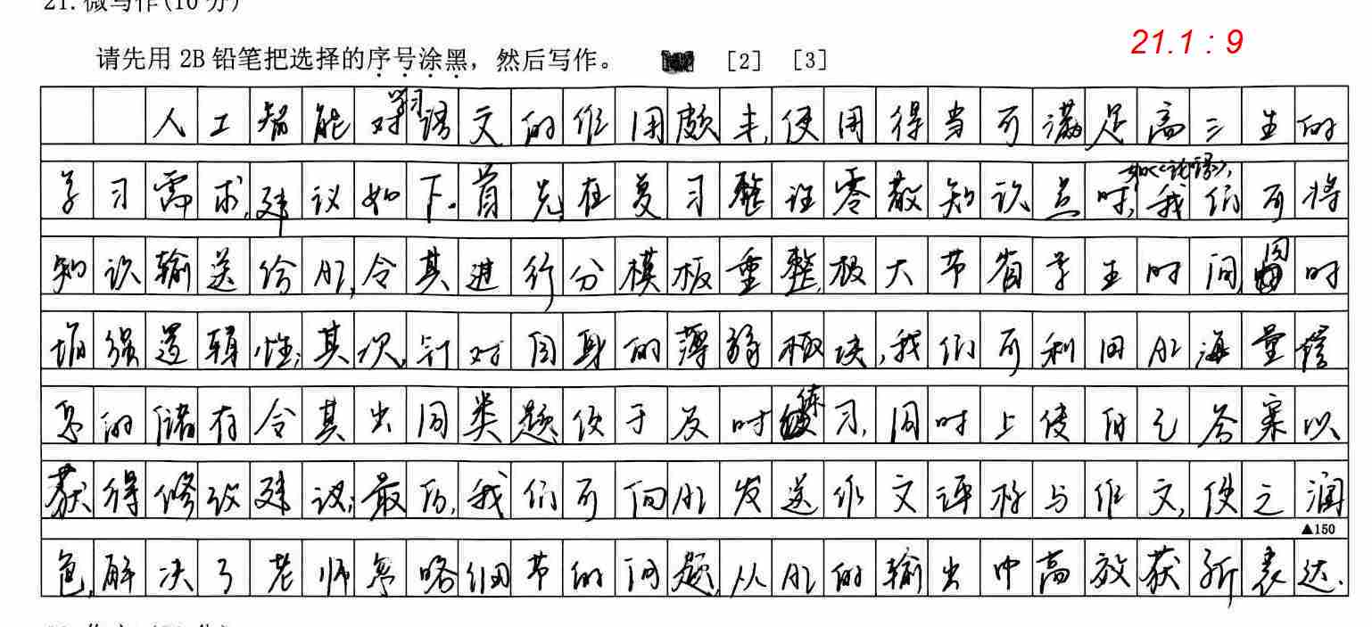

Slide 9
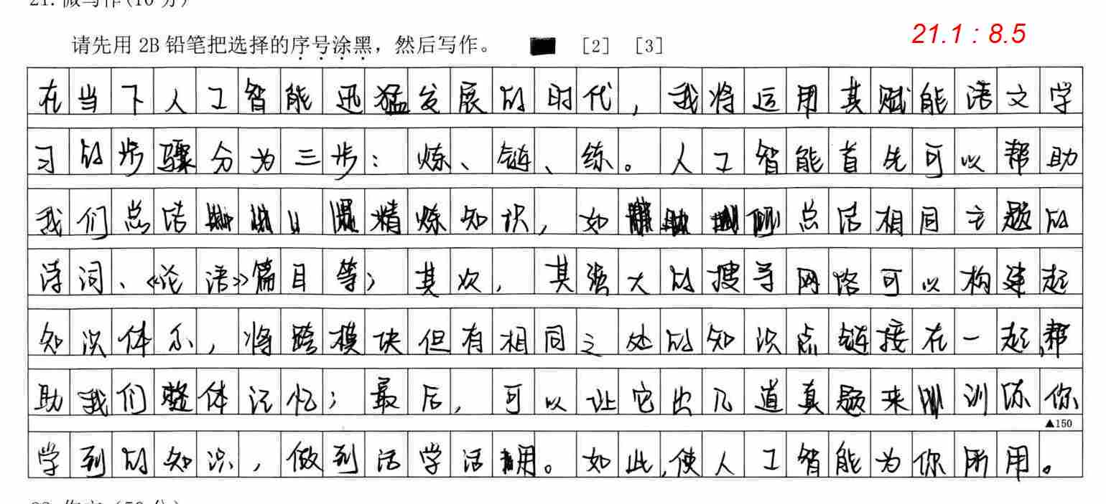

Slide 10
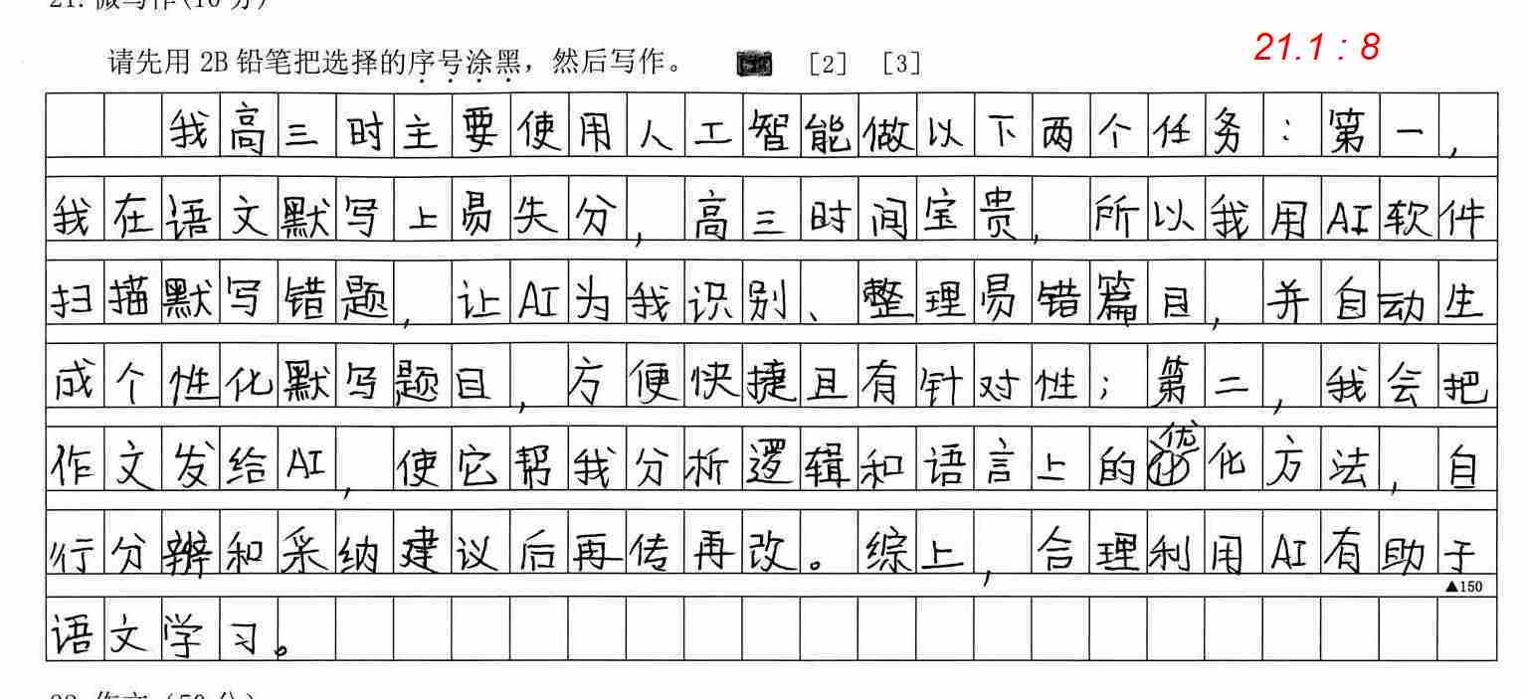

Slide 11
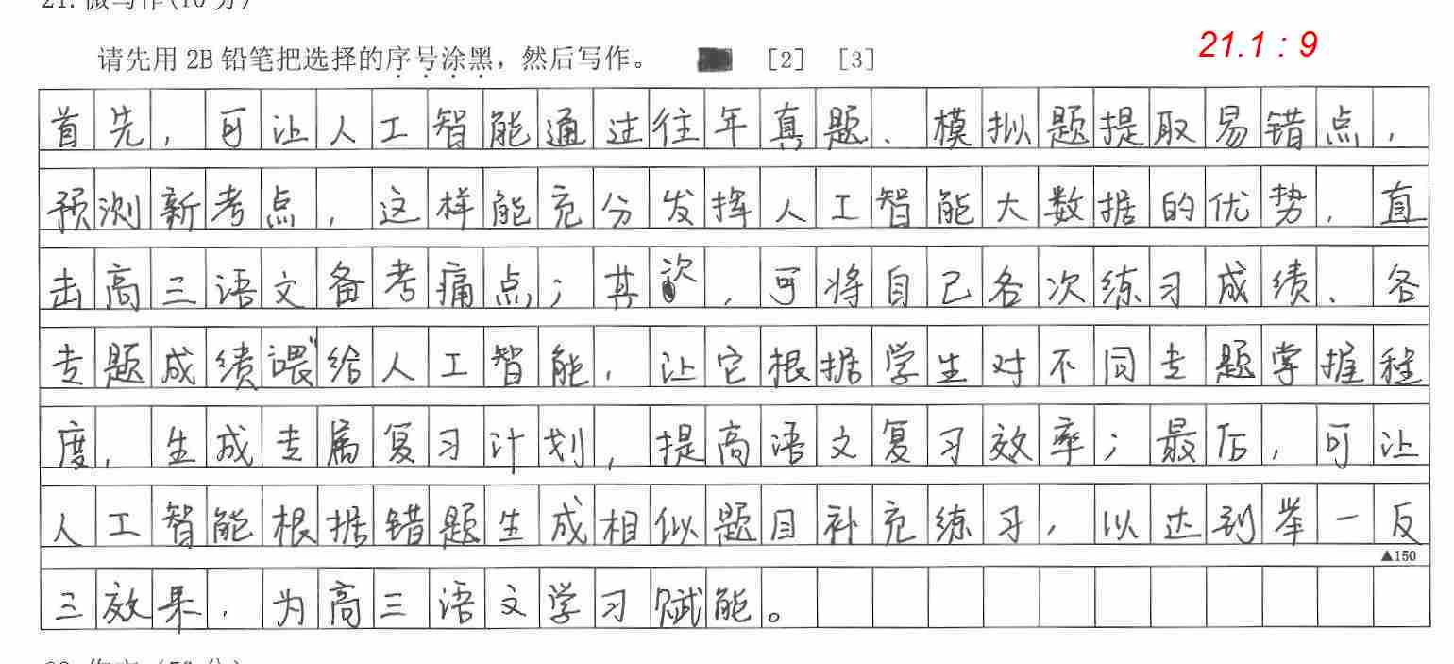

Slide 12
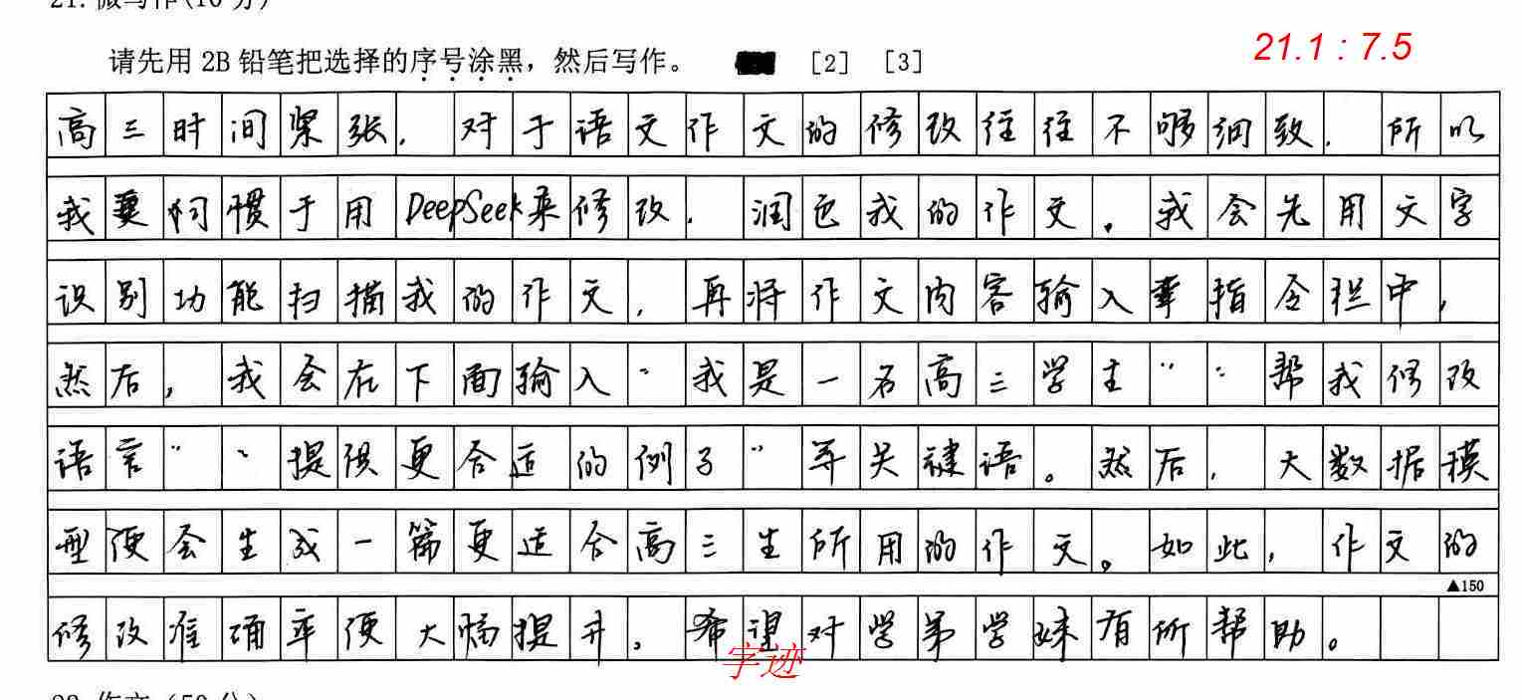

Slide 13
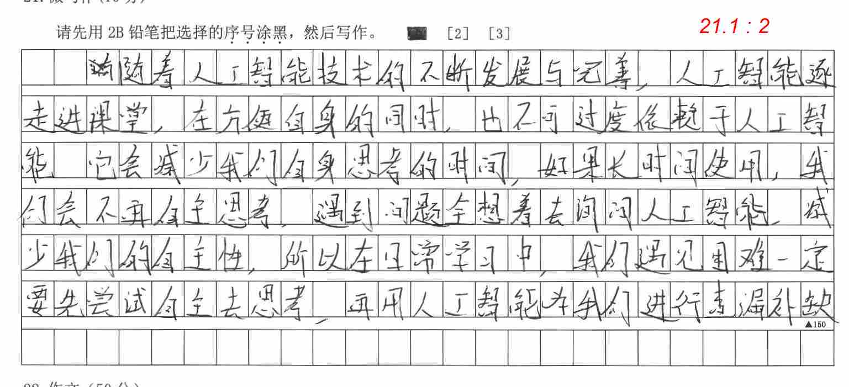
失分原因
写成议论

Slide 14
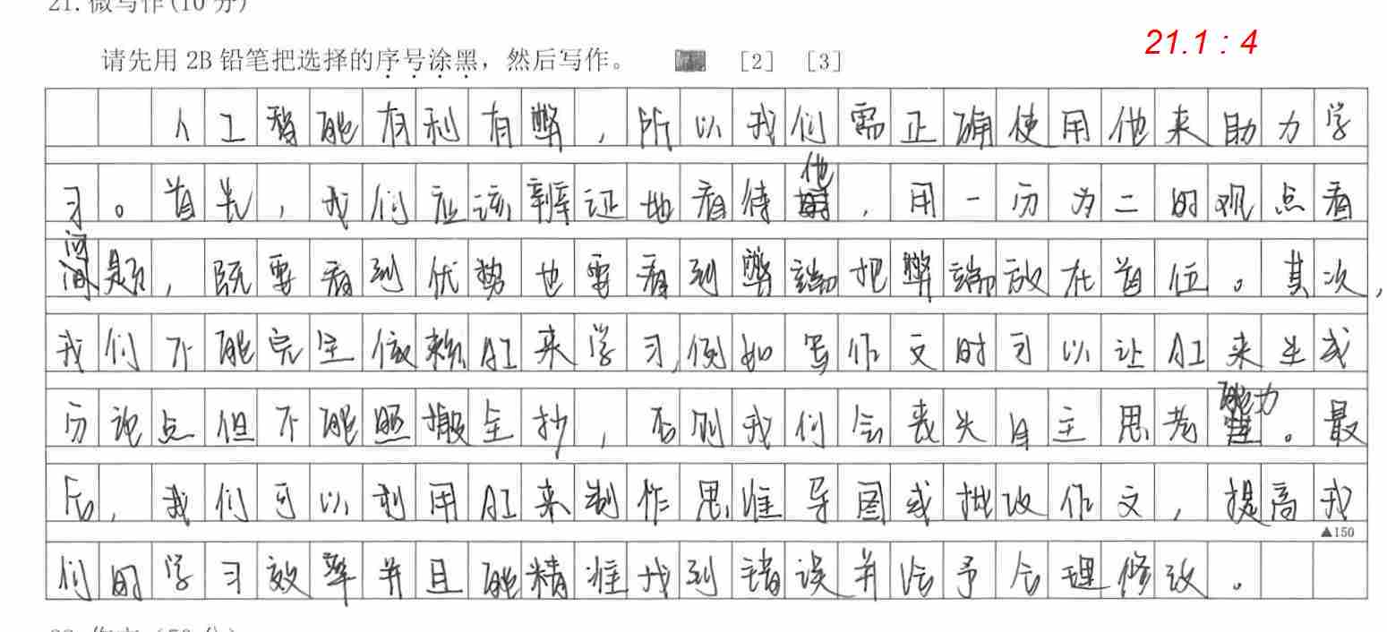
基本是议论

Slide 15
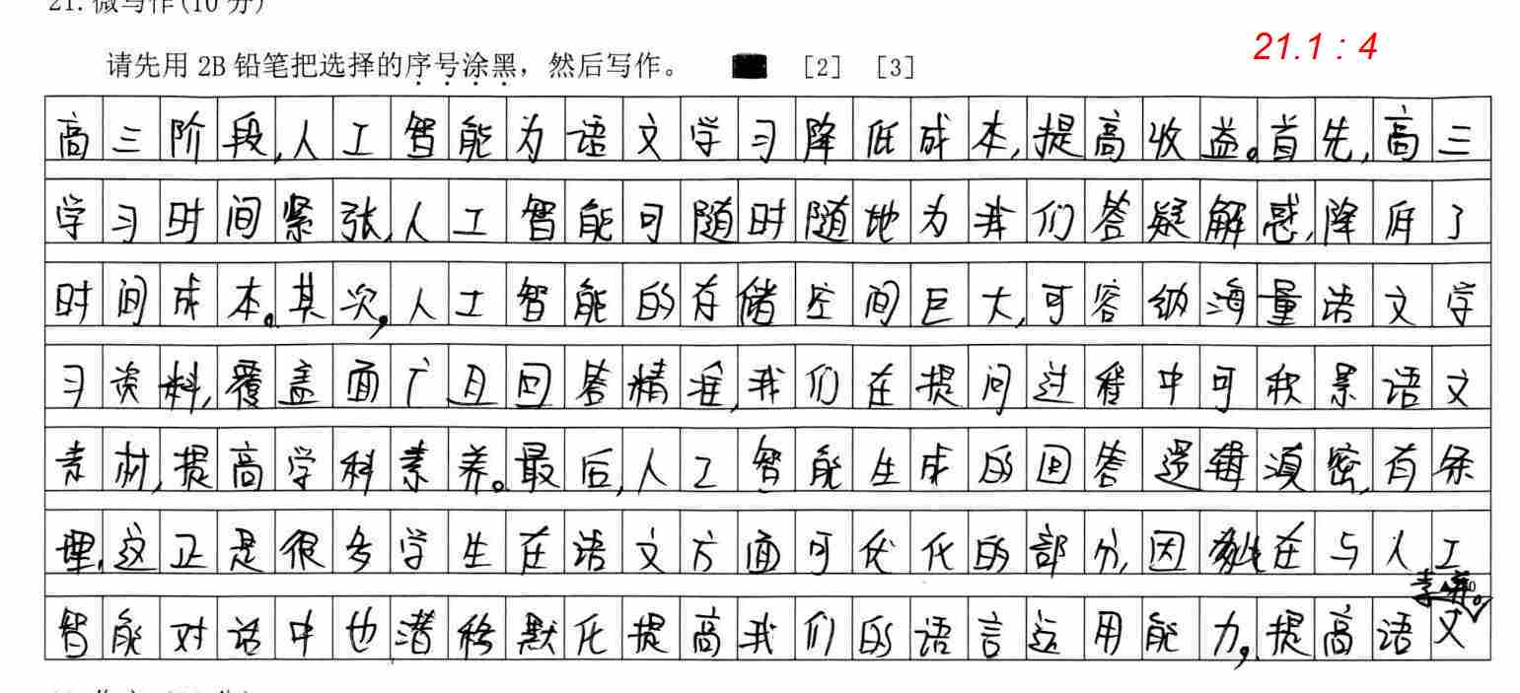
可操作性不足
不符合具体、切实、可操作

Slide 16
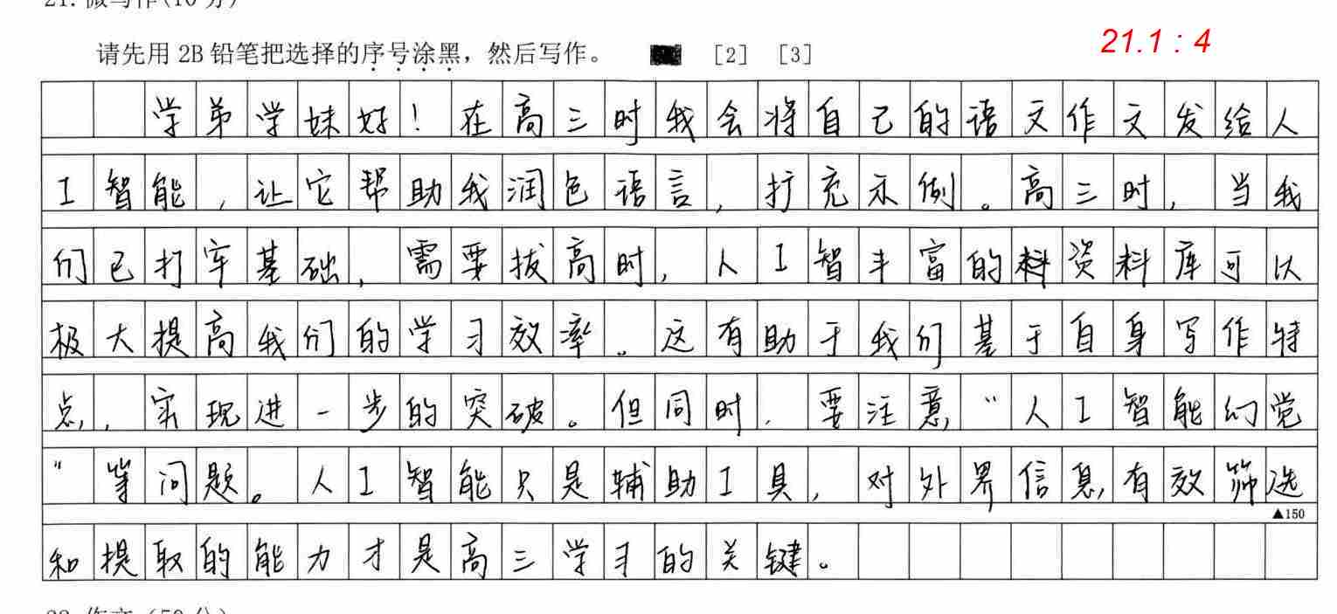
切题的有效信息极少

Slide 17
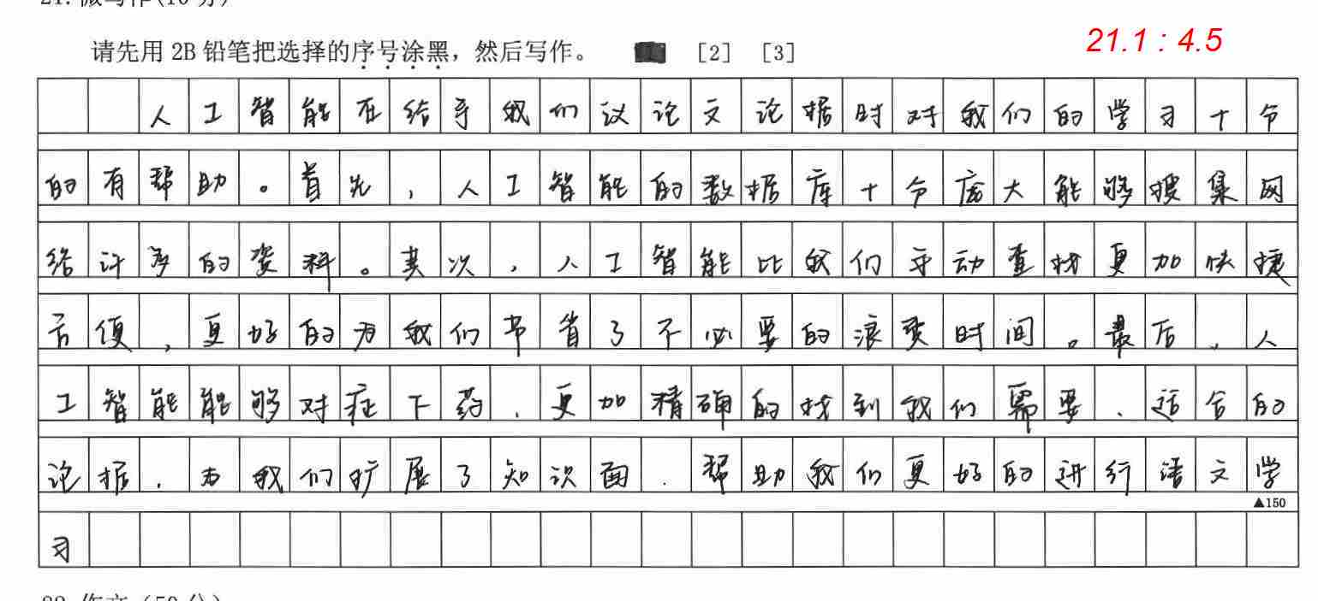
不切题，写作重心不对

Slide 18
备考建议
1.审题要准确。
写作任务是分享经验，不少同学写成议论文段。
人工智能不同于简单的搜索功能，有交互性。
赋能高三语文学习，要体现高三语文学习的特点。
2.明晰要求。分享的经验要符合具体、切实、可操作的要求。

Slide 19
（2）曾经读过的许多文字，总是在多年之后，再度击中当下的你我，这可被视为“生命中的文学时刻”。请描述你“生命中的文学时刻”。要求：描写细致，语言得体。
【试题分析】
任务要求：1.曾经读过的文字 2.再度击中当下的你我
“击中”意味着潜伏的文字记忆在当下的某个场景下被唤醒，对你我产生很大震动，可能是在原来粗略感受的基础上，深刻领悟了文字中的场景、人物、情感或思想，让我们对“文学”对“生命”有了更深的认识。
主要表达方式：描写

Slide 20
评阅标准
评分标准 | 具体要求
场景描写 4分 | 被文字再度击中的场景描写具体生动。
主题表达 3分 | 生命中的文学时刻，对文学、对生命的再认识
语言表达 3分 | 描写细致，画面感强，语言生动，表达清晰。

Slide 21
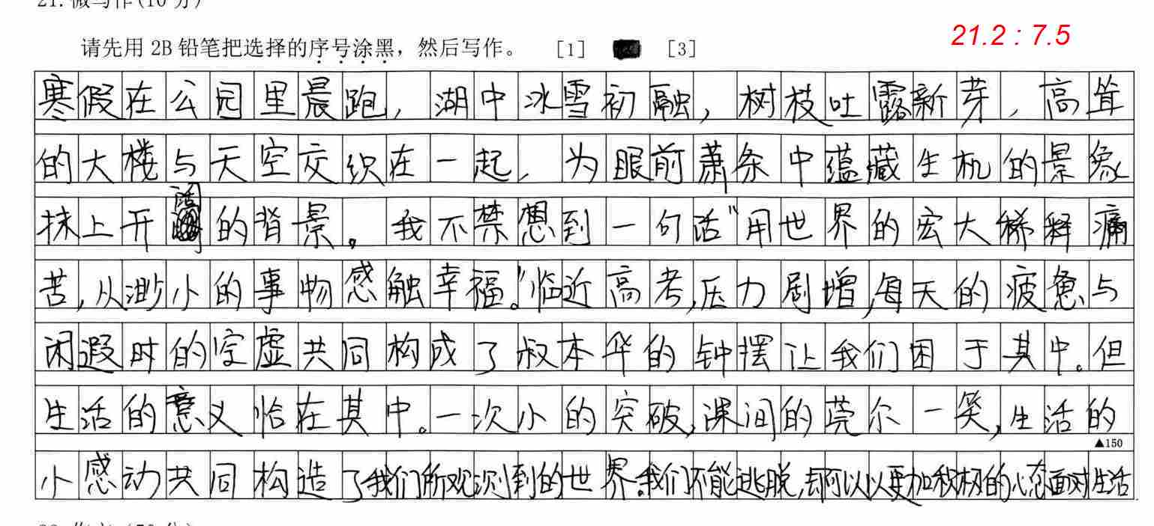
得分情况

Slide 22
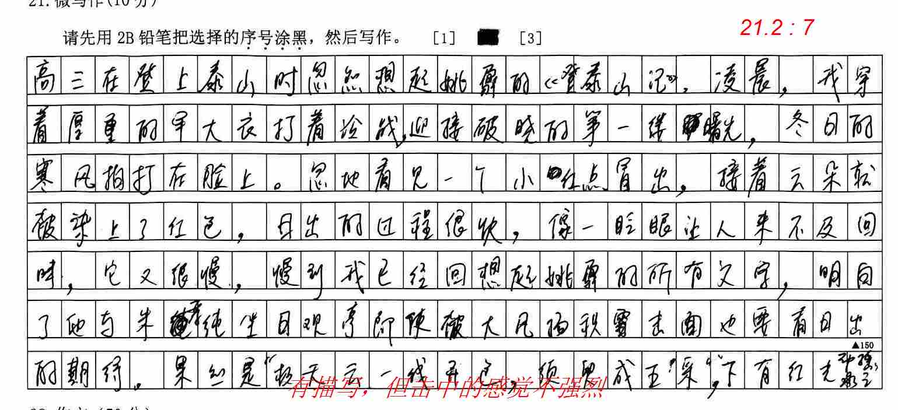

Slide 23
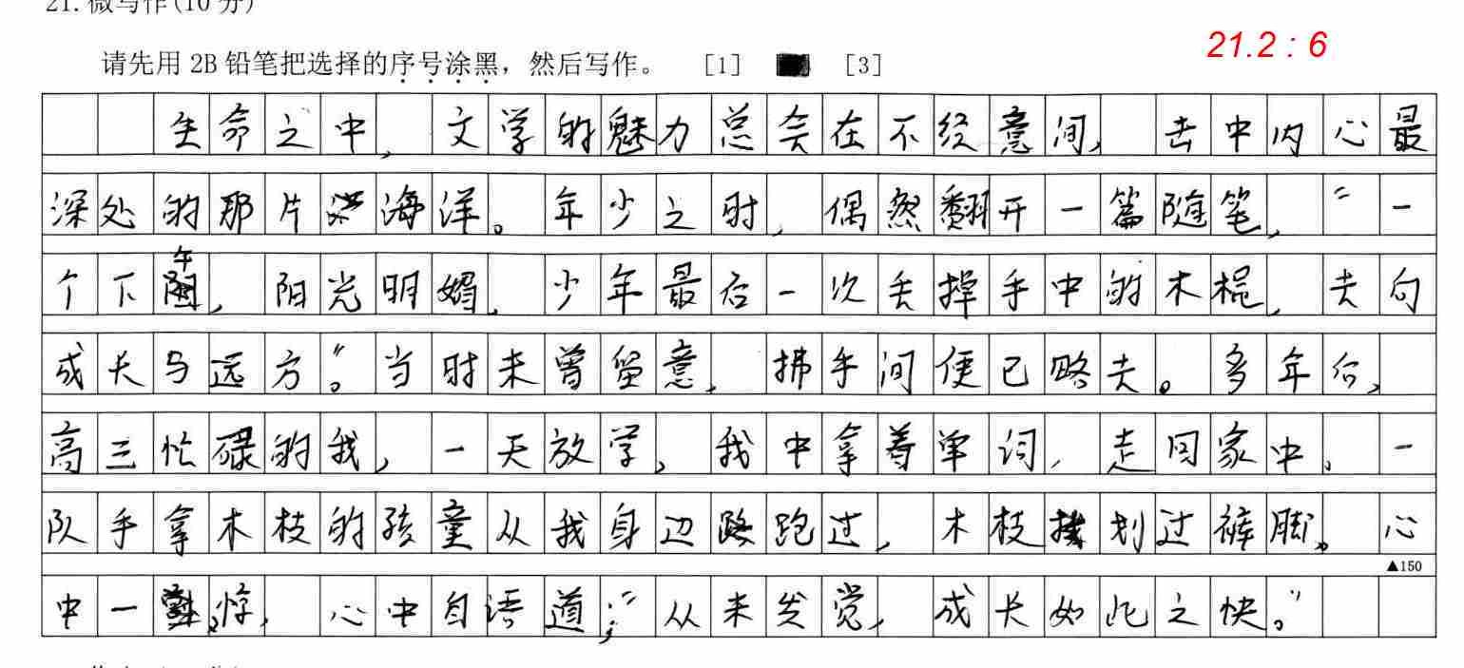

Slide 24
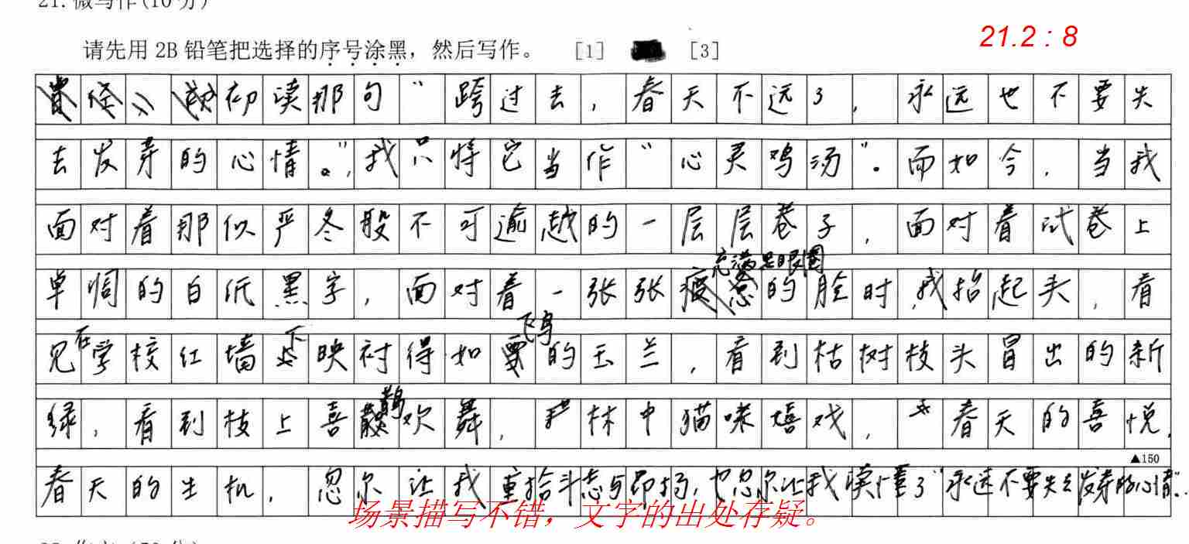

Slide 25
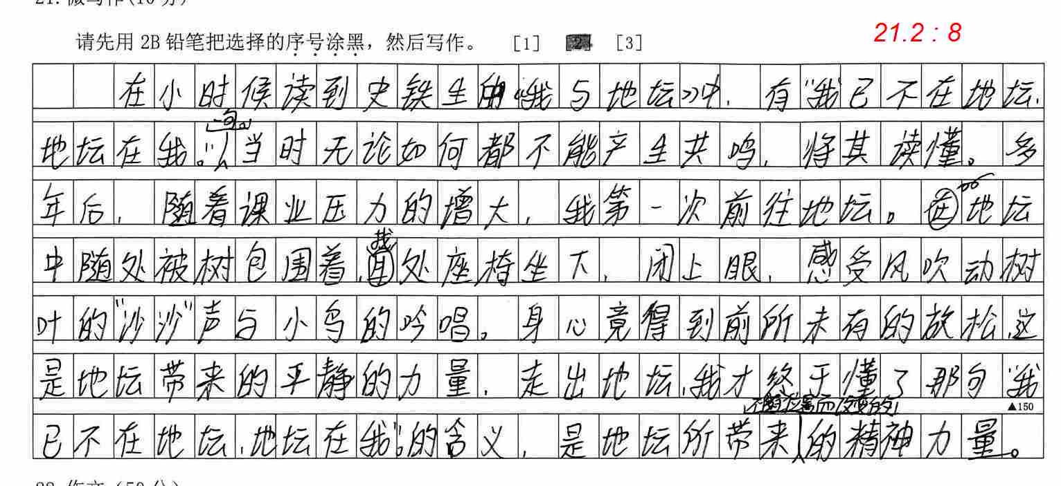

Slide 26
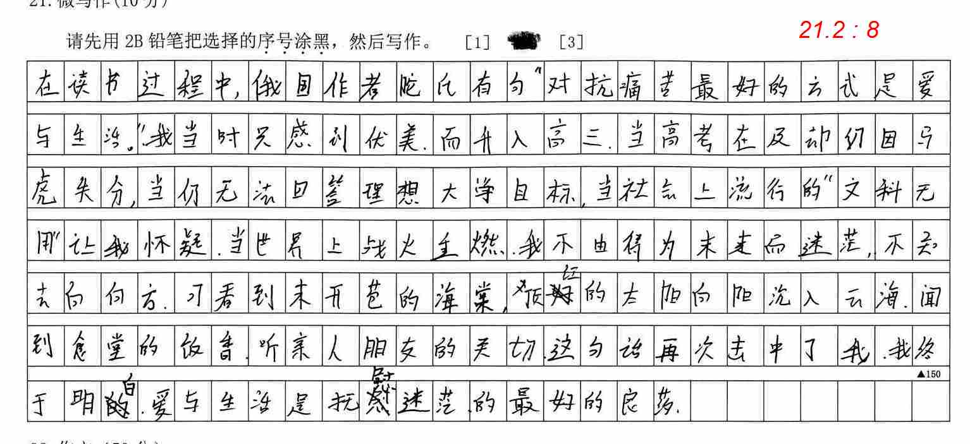

Slide 27
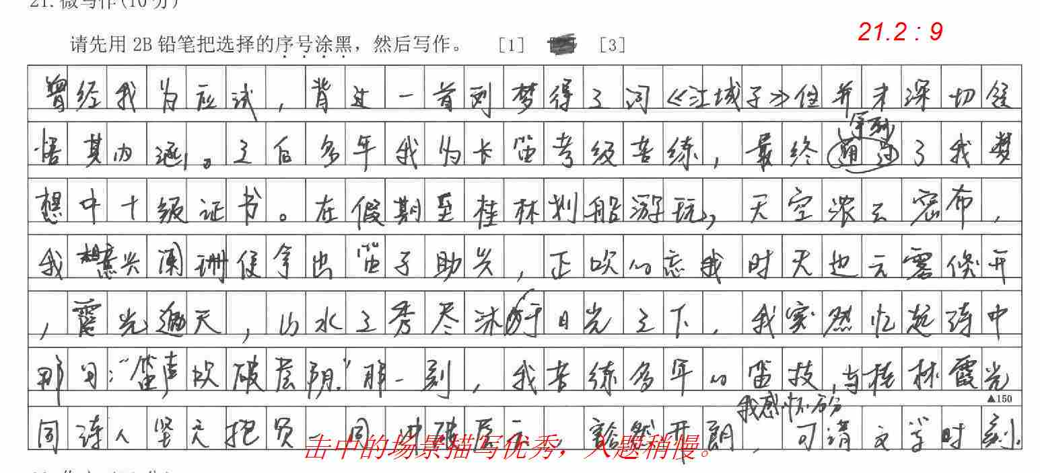

Slide 28
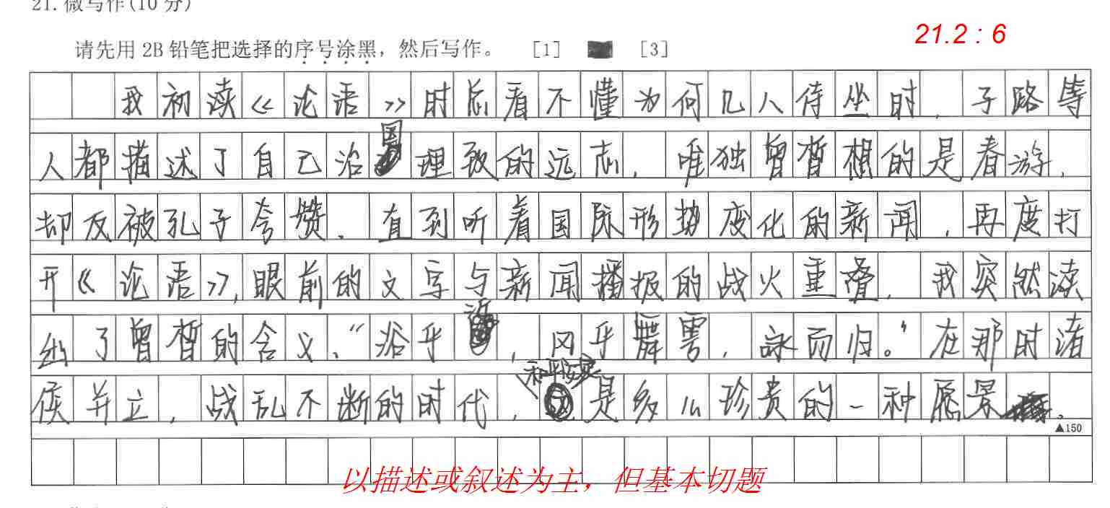

Slide 29
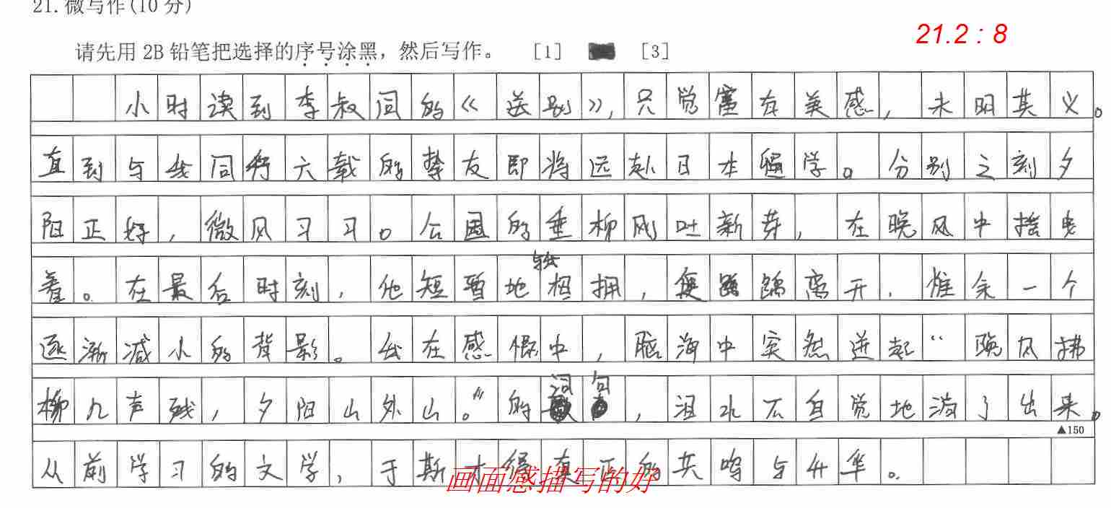

Slide 30
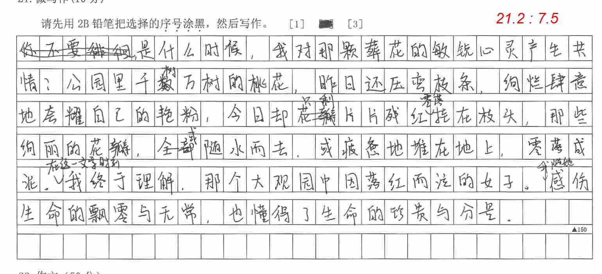

Slide 31
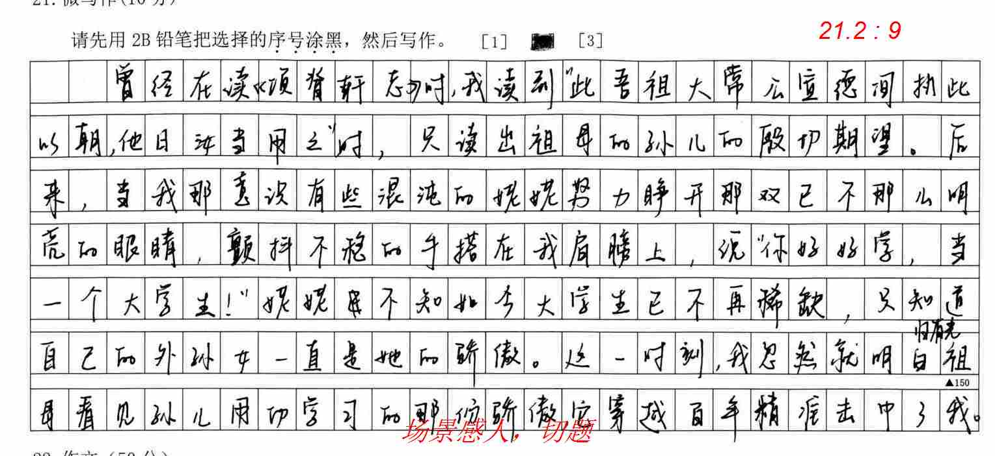

Slide 32
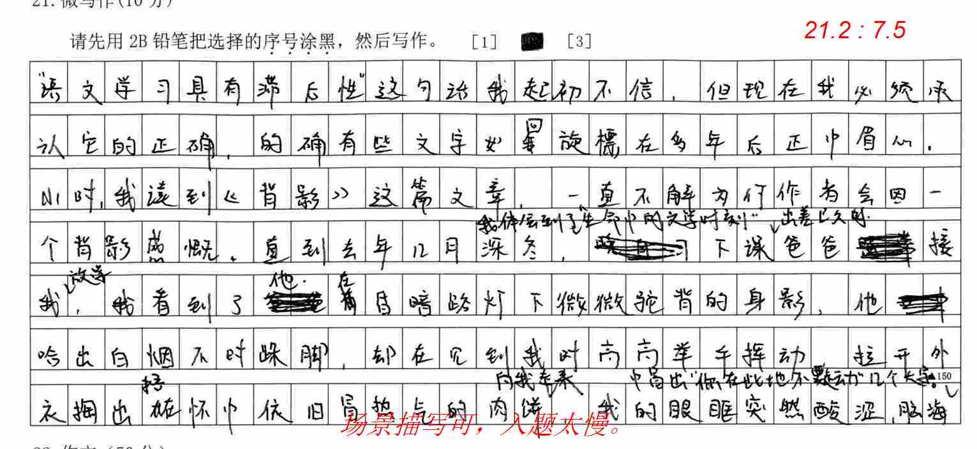

Slide 33
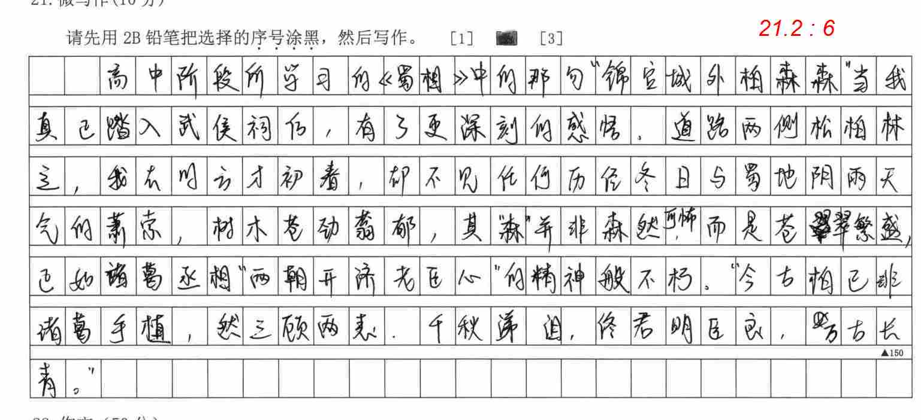

Slide 34
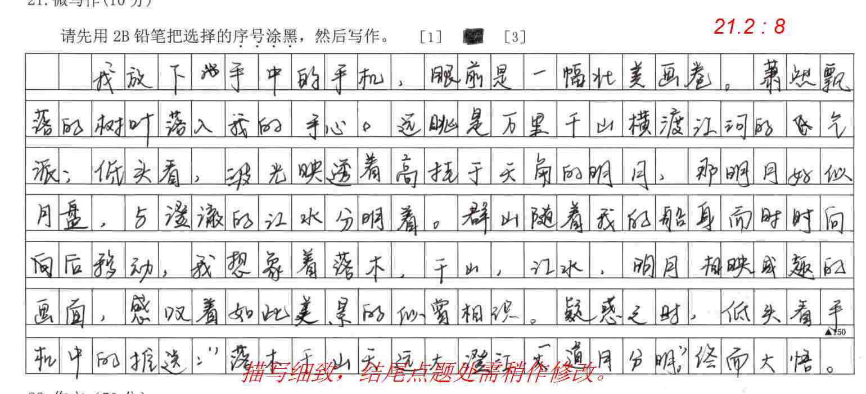

Slide 35
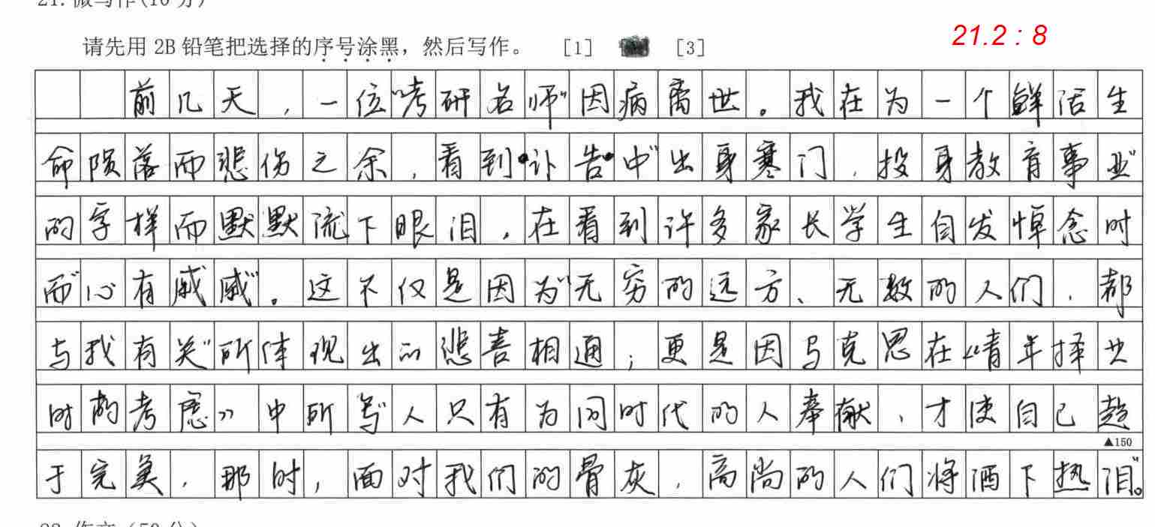

Slide 36
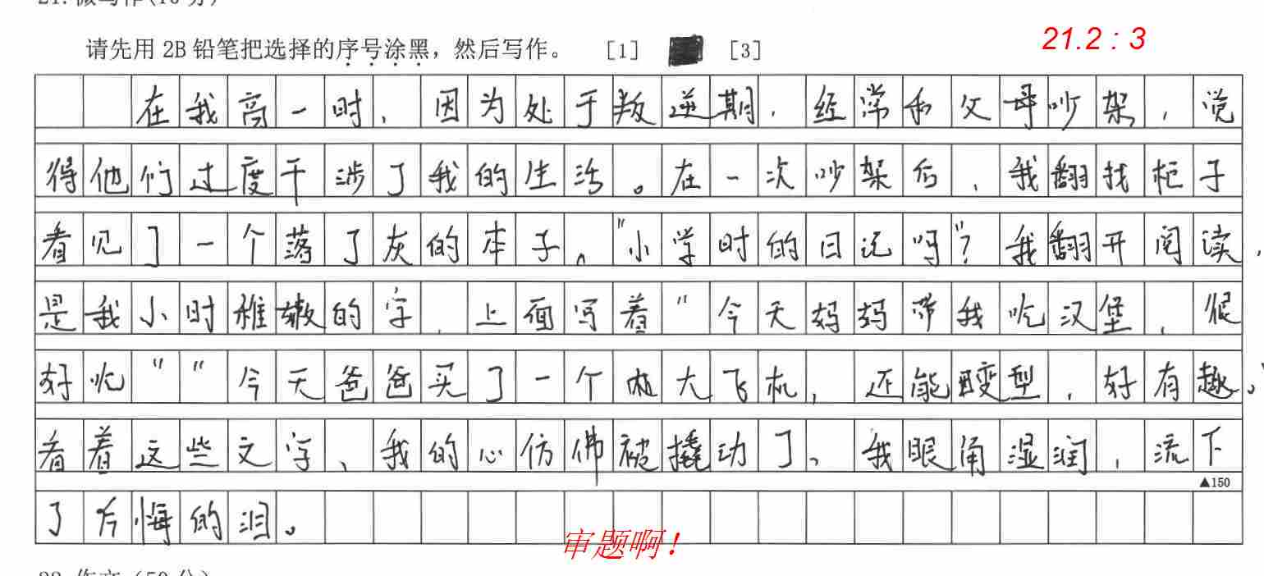
失分原因

Slide 37
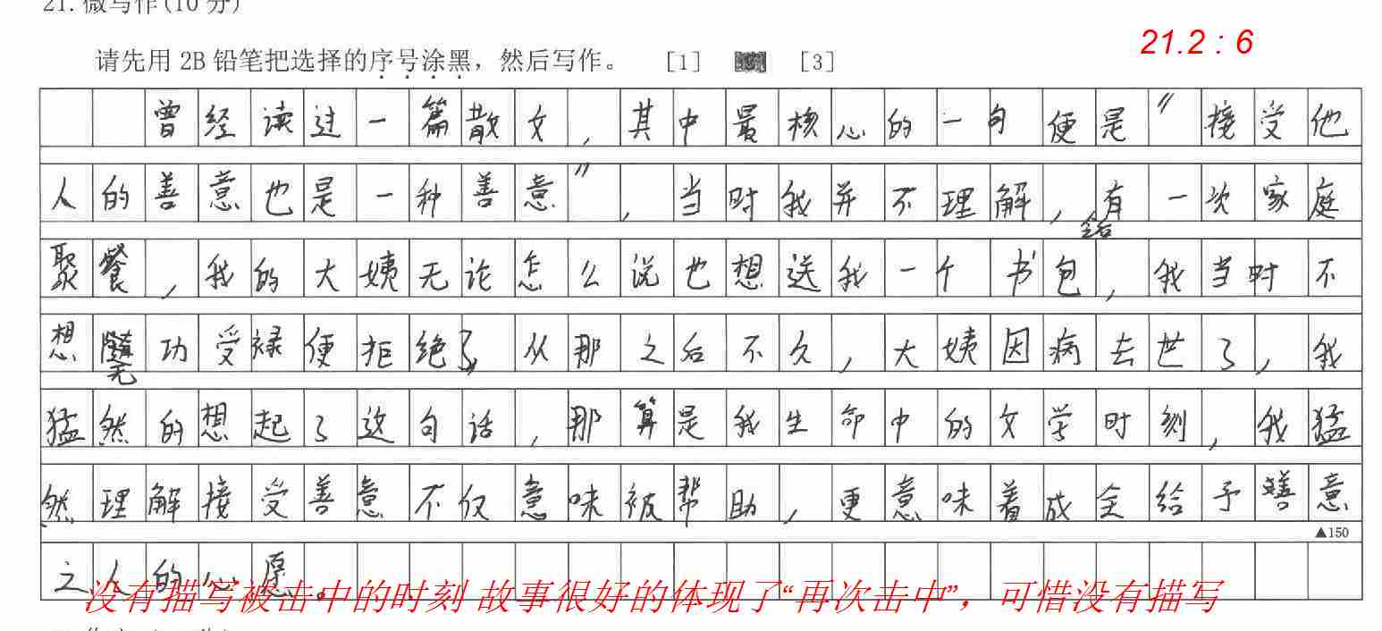

Slide 38
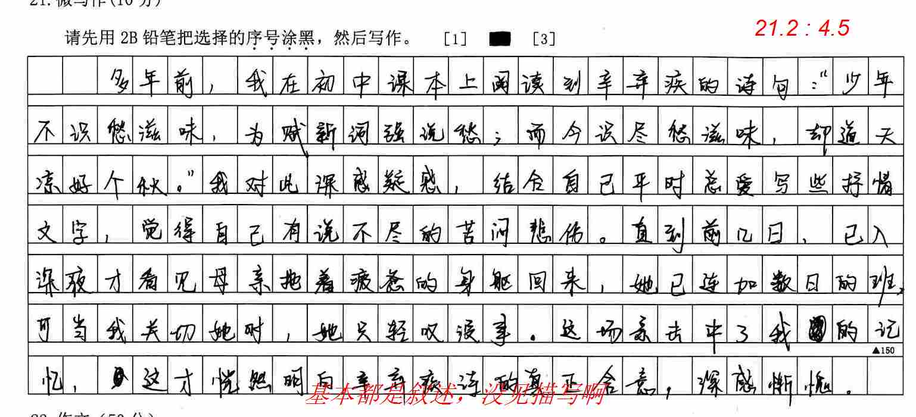

Slide 39
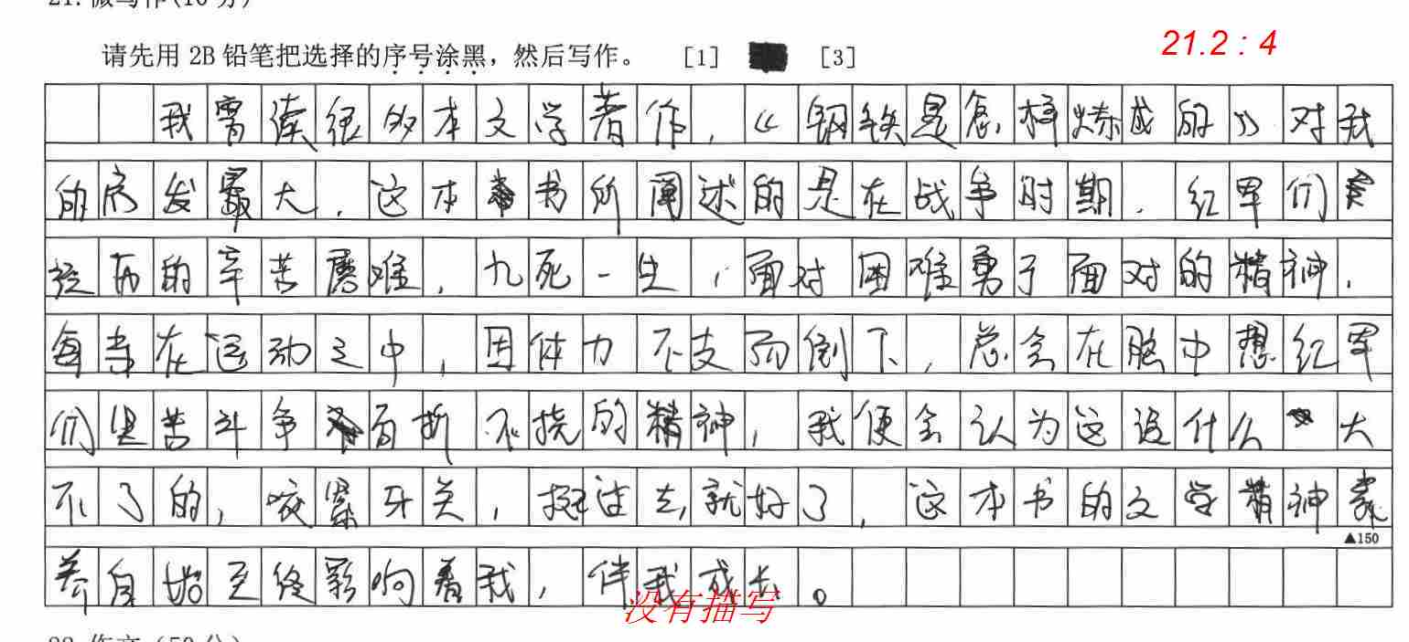

Slide 40
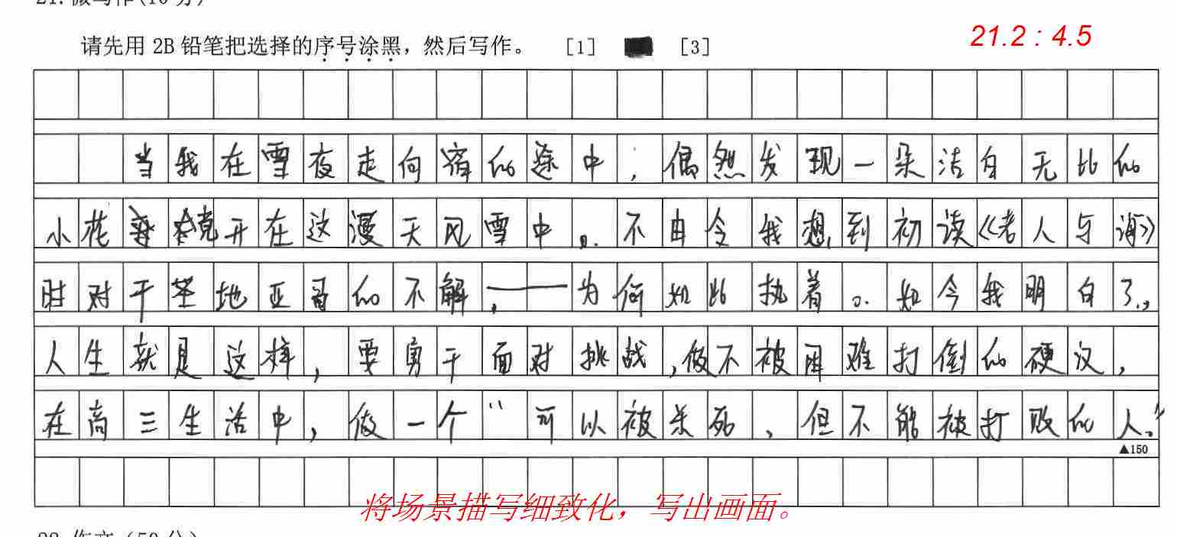

Slide 41
备考建议
1.审题准确。要把题目中的限制要素理清，根据要求写作。
如“文字”、“再度击中”、“描写细致”等要求
2.注意表达方式。注意描写与叙述的区别。

Slide 42
（3）请以“你不要徘徊”为题目，写一首小诗或一段抒情文字。要求：感情真挚，语言生动，有感染力。
【试题分析】
主要表达方式：抒情
核心任务：劝慰你不要徘徊
思考方向：景\境+情
徘徊的情境表现+劝慰的情感

Slide 43
评阅标准
评分标准 | 具体要求
情境创设 4分 | 徘徊的情境描写生动、鲜活、具体，体现徘徊的原因。
情感表达 3分 | 劝慰对方不要徘徊的情感具体可感，劝慰要有逻辑有说服力。
语言表达 3分 | 能运用多种修辞、遣词用句有表现力，语言生动、有文采、有个性。

Slide 44
评阅标准
类别
一类 8-10分 | 紧扣话题，情境鲜活，感情真挚，语言生动，有感染力。
二类 5-7分 | 围绕话题，有情境，感情较真挚，语言较生动。
三类 0-4分 | 话题偏离或游离，情境简单或无情境，抒情性不足。

Slide 45
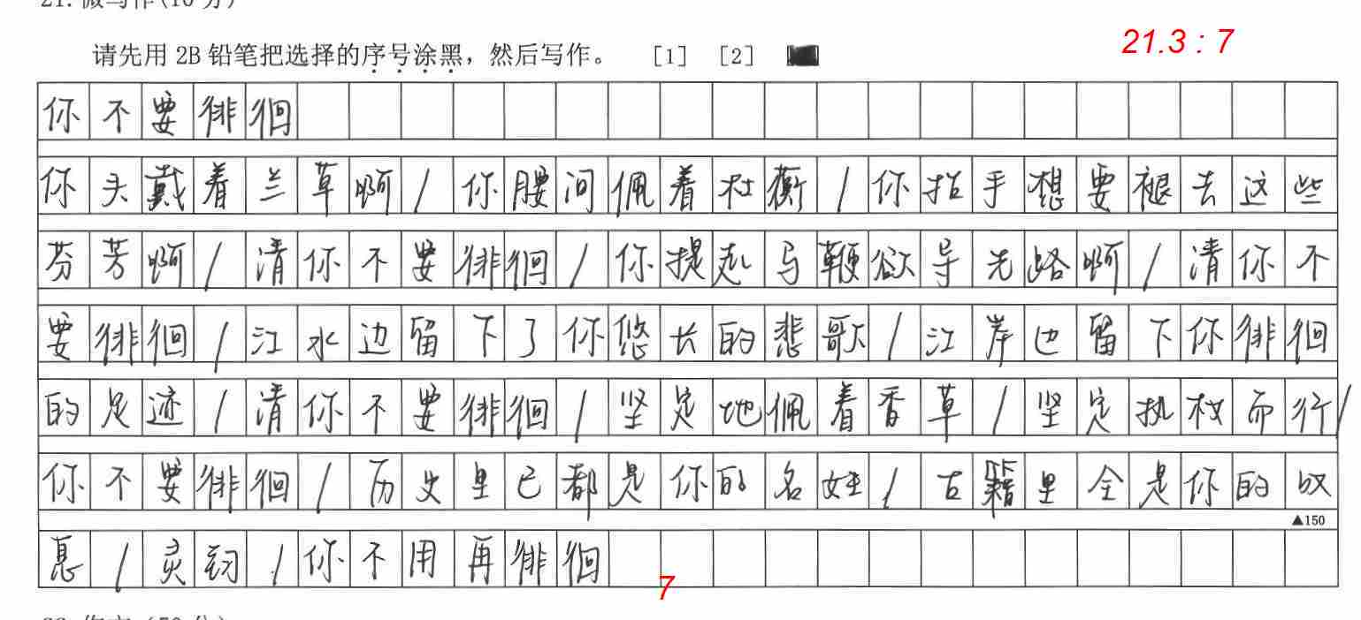
二、得分情况

Slide 46
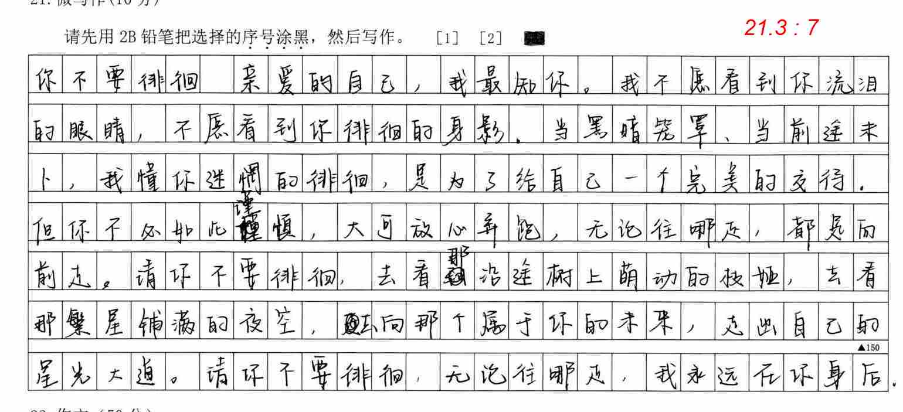

Slide 47
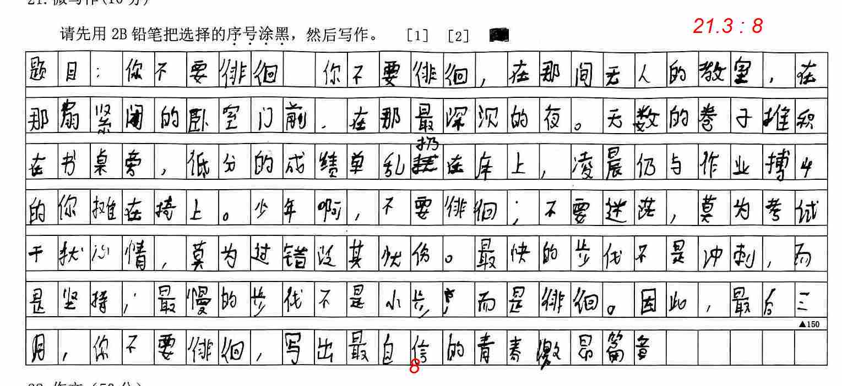

Slide 48
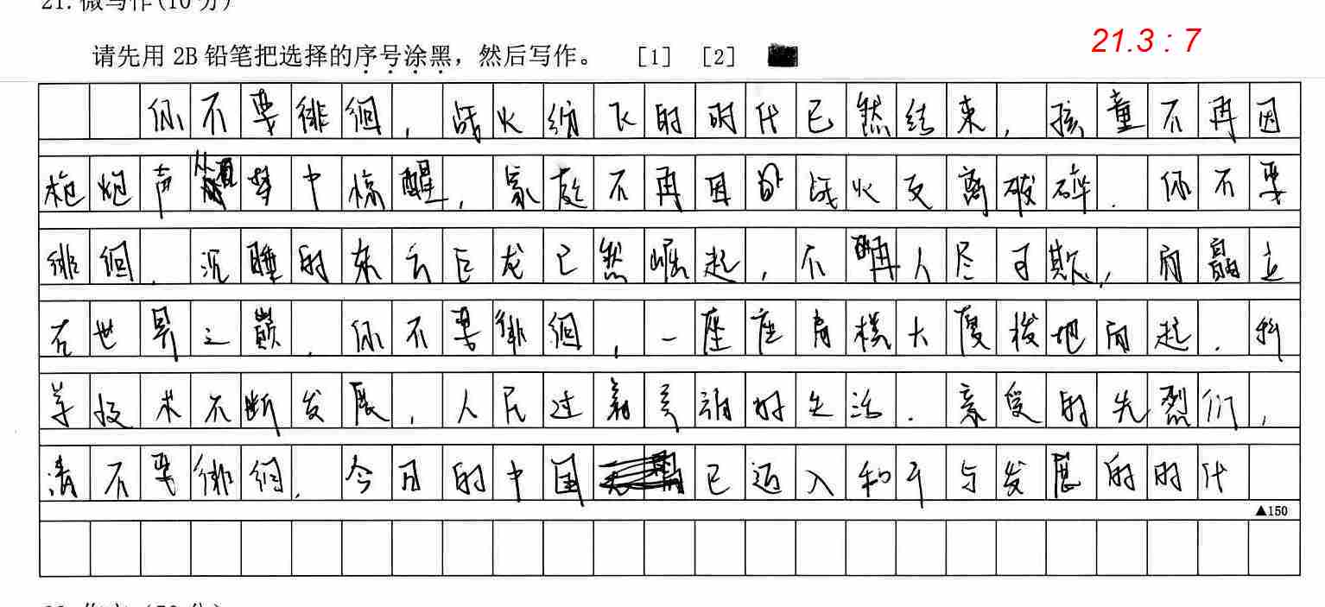

Slide 49
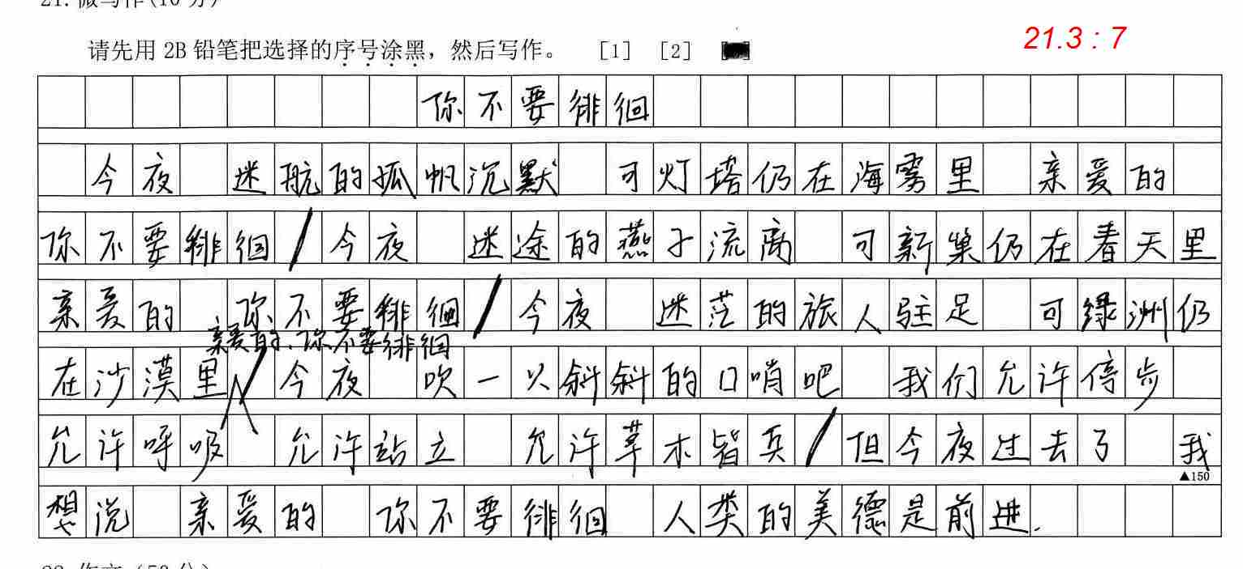

Slide 50
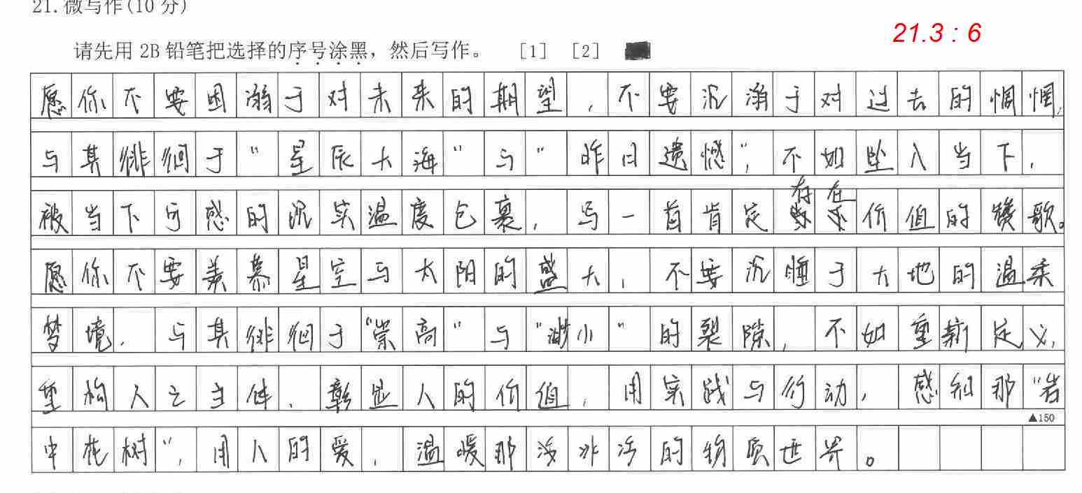

Slide 51
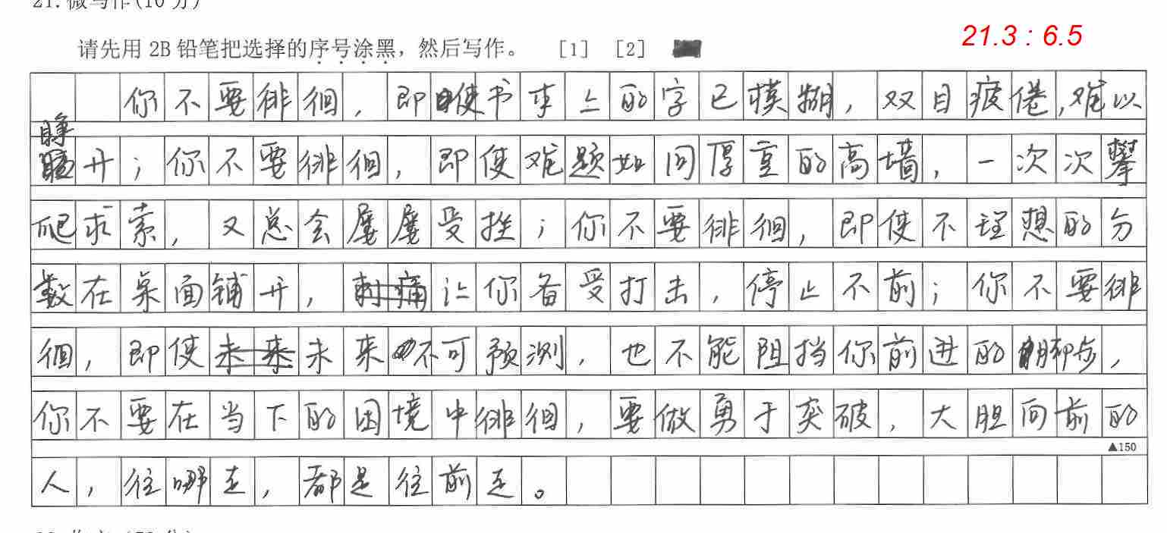

Slide 52
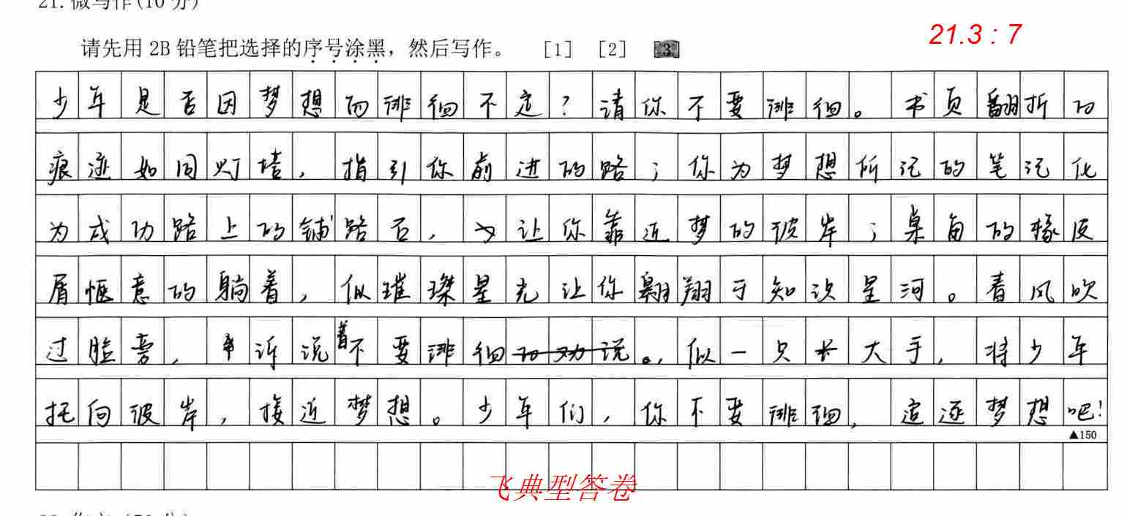

Slide 53
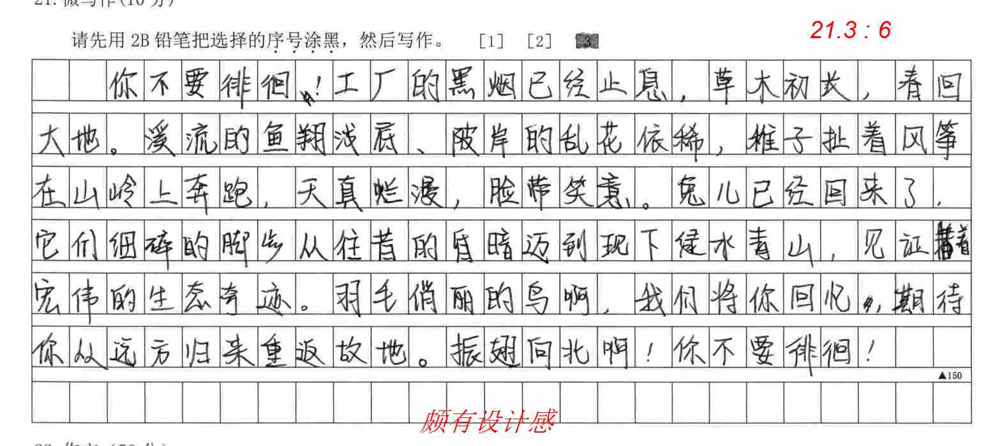

Slide 54
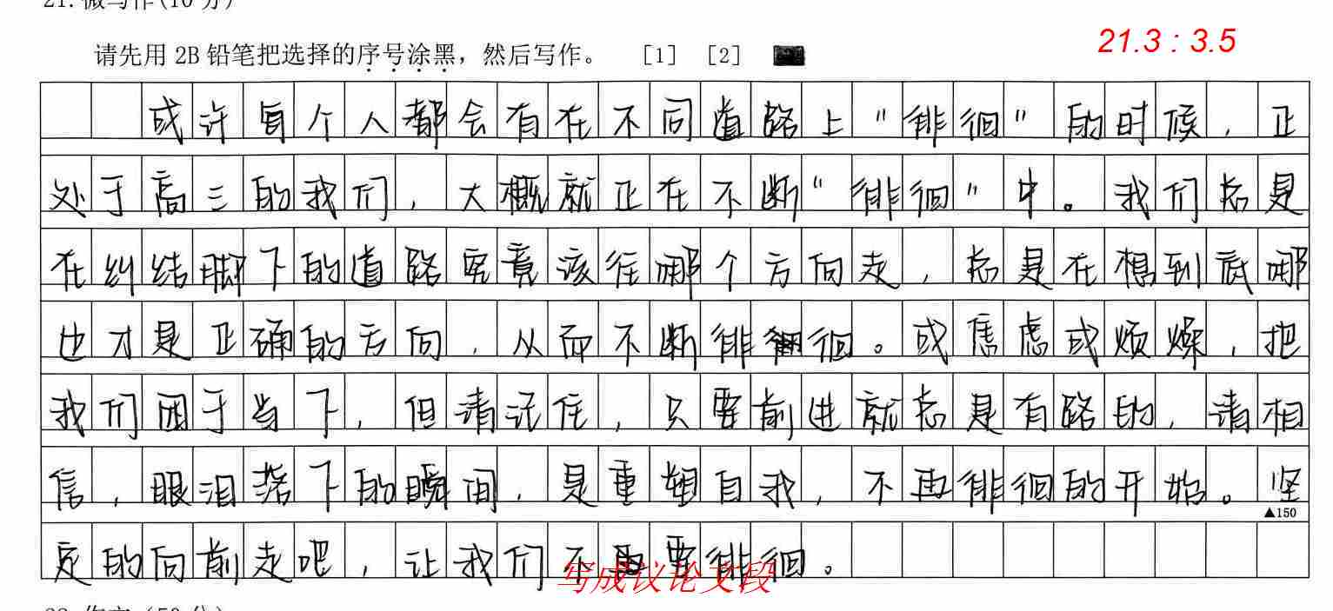
三、失误原由

Slide 55
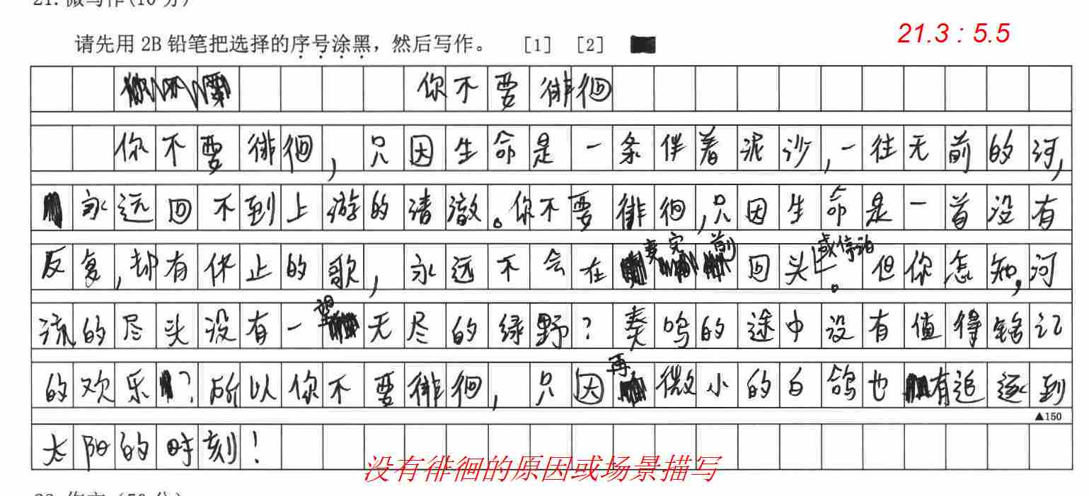

Slide 56
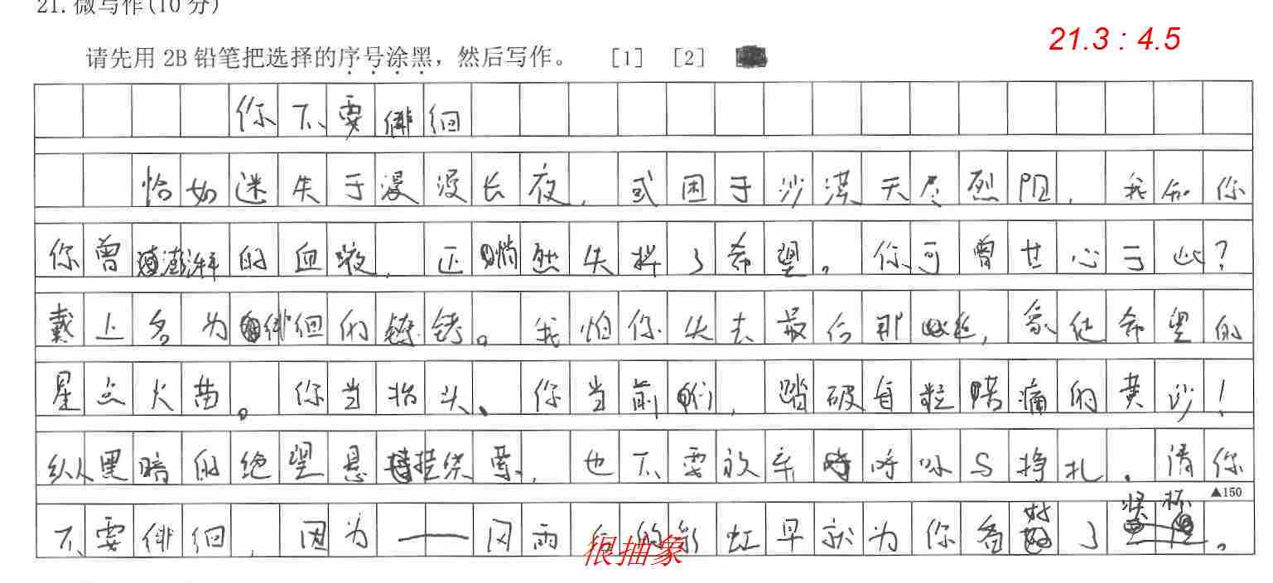

Slide 57
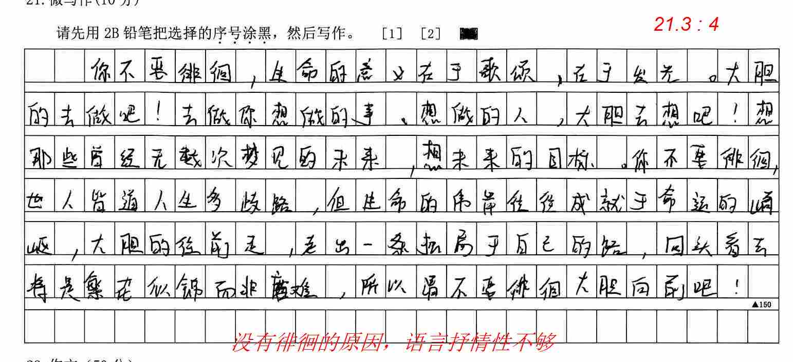

Slide 58
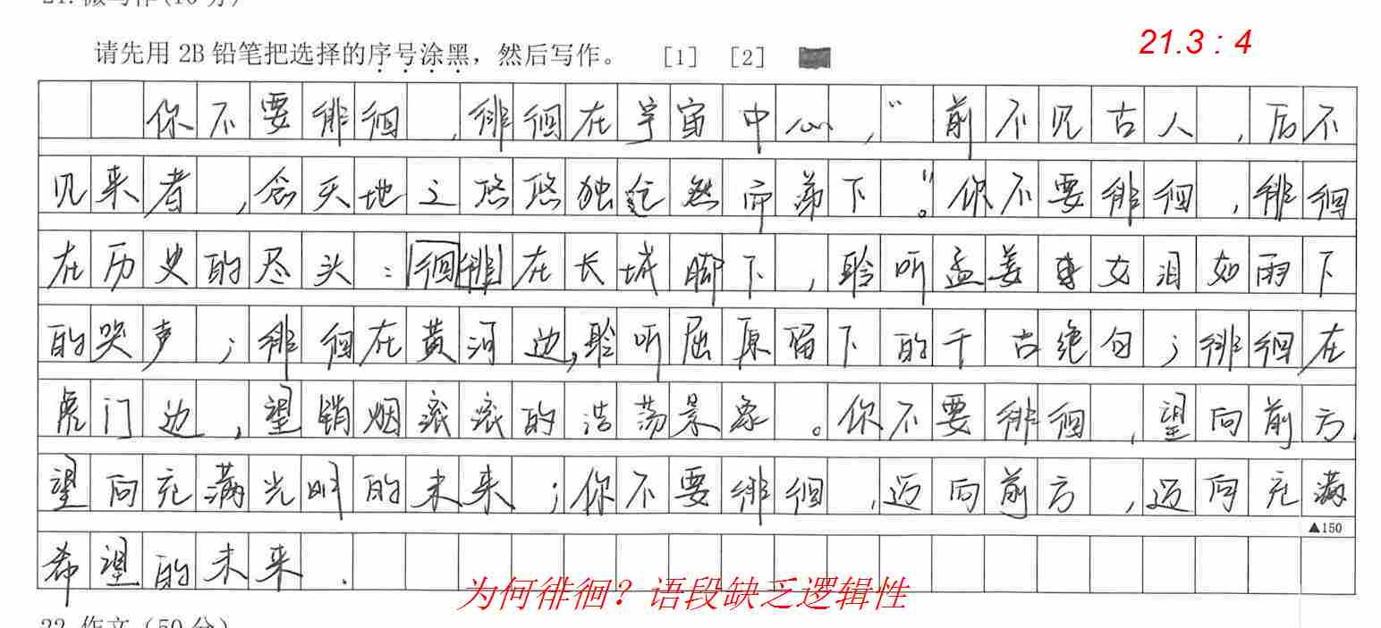

Slide 59
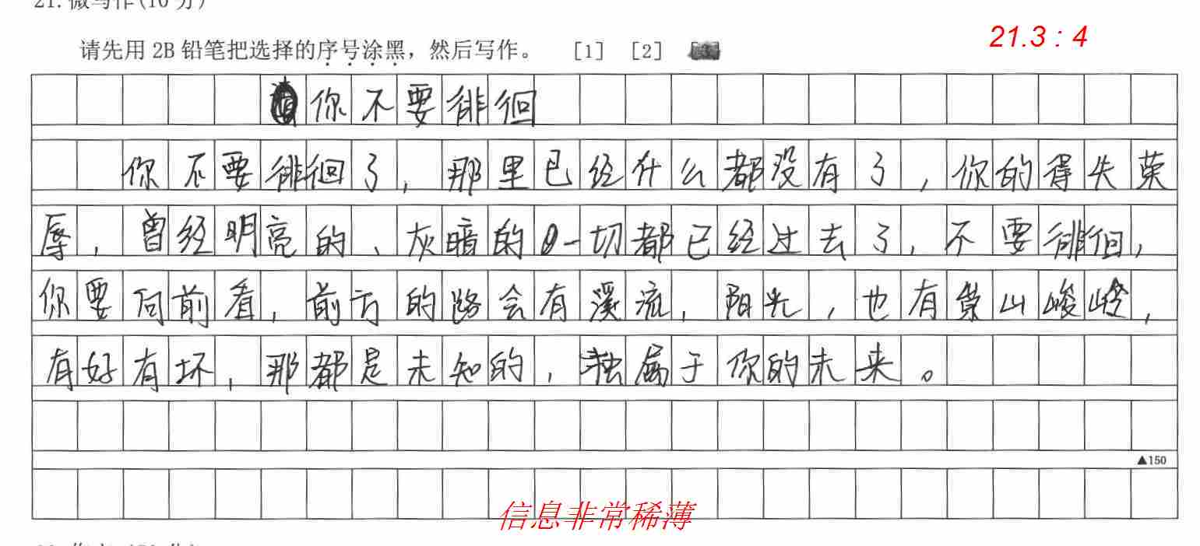

Slide 60
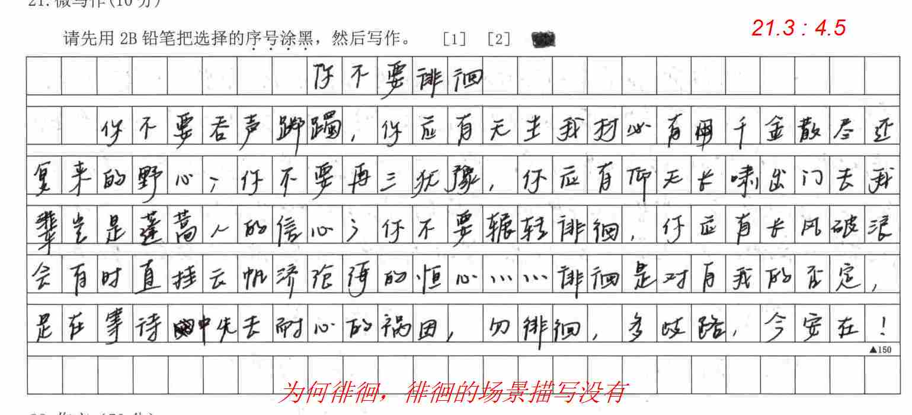

Slide 61
四、备考建议
1.提高学生解析题目的能力。
从对题目的解读中，明晰文段抒情的落点，找准要创设的情境。
2.注重文段内容的逻辑性。
如徘徊的原因或情境要符合逻辑，劝慰的理由要合理。
3.提升语言的抒情性。

Slide 62

感谢大家的支持，希望能给老师们带来启示！

